Slide 1
ERA MJERA 2025.
MJERE AKTIVNE POLITIKE ZAPOŠLJAVANJA

Slide 2

Potpore za zapošljavanje (redovna ili zeleno/digitalno)
Potpore za zapošljavanje osoba uključenih u Program Posao+
Potpore za pripravništvo i mlade (redovna ili zeleno/digitalno)
Potpore za usavršavanje
Potpora za samozapošljavanje (redovna ili zeleno/digitalno)
  Mobilnost radne snage – Biram Hrvatsku
Osposobljavanje na radnom mjestu
Javni rad
Potpora za očuvanje radnih mjesta - skraćivanje radnog vremena
Mjera za zadržavanje radnih mjesta u prerađivačkoj industriji
MAPZ
U 2025.
GODINI

Slide 3
Opći uvjeti i postupci potpora za zapošljavanje i pripravništvo:
fizičke ili pravne osobe - obavljaju gospodarsku djelatnost, OPG u sustavu PDV-a (za pripravništvo nije prihvatljivo)
osnovani 12 mjeseci i minimalno 1 radnik na puno neodređeno vrijeme unazad 3 mjeseca
obrti, samostalne djelatnosti i OPG-a za jednu sufinanciranu osobu – obrtnik i nositelj OPG-a prijavljen na HZMO u svojstvu obrtnika/osobe koja obavlja samostalnu djelatnost/nositelja OPG-a unazad 6 mjeseci
zapošljavanje treba dovesti do neto povećanja broja zaposlenih u odnosu na prosječan broj zaposlenih u posljednjih 12 mjeseci
– opravdani razlozi – redovni otkaz radnika, sporazumni otkaz od strane radnika, izvanredni otkaz od strane poslodavca, otkaz zbog skrivljenog ponašanja radnika, osobno uvjetovani otkaz, nesposobnost za rad, odlazak u mirovinu, smrti, dobrovoljni pristanak radnika na skraćivanje radnog vremena, nezadovoljavanje na probnom radu ili otkaza zbog nepolaganja stručnog ispita (ako je primjenjivo) - ne poslovno uvjetovani otkaz, ne istek ugovora o radu
Isključuje mjeru:
odluka o poslovno uvjetovanom otkazu unatrag 6 mjeseci (datum otkaza u HZMO bazi) – veliki poslodavci do 3%
ustupanje i izaslanje radnika
ista osoba već radila kod poslodavca (ili povezanih poslodavaca) unatrag 12 mjeseci
ista osoba već bila sufinancirana kod tog poslodavca
teže nepravilnosti (inspekcije ili drugo nadzorno tijelo) u odnosu na zakonske propise o radu i radnim odnosima i obračunatim i isplaćenim obvezama na ime javnih davanja
nepodmirene obveze po osnovi javnih davanja (potvrda Porezne uprave, Upravni ugovor)
poslodavac u poteškoćama kako je definirani Pojmovnikom objavljenim na https://mjere.hr/korisnicki-centar/pojmovnik/ (obrazac Izjave)
Prijava potrebe za radnikom 3 dana -> zahtjev online -> 15 radnih dana rok za ocjenu zahtjeva ili zapošljavane prije ocjene uz rizik (2. dan nakon zahtjeva)

Slide 4



POTPORA ZA ZAPOŠLJAVANJE
12 mjeseci za osobe u nepovoljnom položaju
24 mjeseca za osobe s invaliditetom i osobe u izrazito nepovoljnom položaju
omogućeno korištenje potpore za zapošljavanje na neodređeno za radnike koji su kod istog poslodavca već radili kao stalni sezonci
u opravdano upražnjena radna mjesta dodan istek ugovora o radu na određeno vrijeme za stalne sezonske poslove i istek ugovora o radu za sezonske poslove
poticanje zapošljavanja osoba u nepovoljnom položaju sufinanciranjem do 50% troška plaće i osoba s invaliditetom sufinanciranjem do 75% troška plaće
veći iznos potpore za zapošljavanje u digitalnim i zelenim vještinama

Slide 5
Ciljane skupine:
Osobe u nepovoljnom položaju prijavljene u evidenciji nezaposlenih osoba koju vodi Hrvatski zavod za zapošljavanje:
  osobe koje nisu bile zaposlene s redovnom plaćom u posljednjih 6 mjeseci od dana podnošenja zahtjeva (odnosi se na osobe koje su izvan sustava osnovnoškolskog, srednjoškolskog ili visokog obrazovanja više od 6 mjeseca od dana podnošenja zahtjeva)
  osobe koje su u dobi od 15 do 24 godine
  osobe starije od 50 godina
  osobe bez završenog srednjoškolskog obrazovanja
  osobe koje su pripadnici romske nacionalne manjine
  osobe koje nemaju radnog staža, a zapošljavaju se na poslovima u zanimanju za koje se nisu školovale

Slide 6
Osobe u izrazito nepovoljnom položaju prijavljene u evidenciji nezaposlenih osoba koju vodi Hrvatski zavod za zapošljavanje:
  osobe koje nisu bile zaposlene s redovnom plaćom u posljednjih 24 mjeseca od dana podnošenja zahtjeva (odnosi se na osobe uključene u program Posao+ koje su izvan sustava osnovnoškolskog, srednjoškolskog ili visokog obrazovanja više od 24 mjeseca od dana podnošenja zahtjeva)
  osobe koje nisu bile zaposlene s redovnom plaćom u posljednjih 12 mjeseca od dana podnošenja zahtjeva (odnosi se na osobe uključene u program Posao+ koje su izvan sustava osnovnoškolskog, srednjoškolskog ili visokog obrazovanja više od 12 mjeseca od dana podnošenja zahtjeva) i to:
    osobe koje su u dobi od 15 do 24
    osobe starije od 50 godina
    osobe bez završenog srednjoškolskog obrazovanja
    osobe koje su pripadnici romske nacionalne manjine
    osobe koje nemaju radnog staža, a zapošljavaju se na poslovima u zanimanju za koje se nisu školovale
Osobe s invaliditetom prijavljene u evidenciji nezaposlenih osoba koju vodi Zavod

Slide 7
a) Potpora za zapošljavanje - iznosi
 |  | Osoba s osnovnom školom, bez završene osnovne škole i stečene kvalifikacije | Osoba sa završenim srednjoškolskim obrazovanjem | Osoba sa zvanjima stečenim po programima visokoškolskog obrazovanja
Mjesečni paušalni iznos – s poreznom olakšicom | Ciljana skupina 1 i 2 | 380 € | 430 € | 530 €
 | Ciljana skupina 3 | 630 € | 700 € | 870 €
Mjesečni paušalni iznos – bez porezne olakšice | Ciljana skupina 1 i 2 | 450 € | 500 € | 620 €
 | Ciljana skupina 3 | 730 € | 810 € | 1.020 €
Najniži mjesečni bruto 1 iznos plaće temeljem ugovora o radu za sufinanciranu osobu |  | 970 € bruto I iznos plaće | 1.078,80 € bruto I iznos plaće | 1.348,50 € bruto I iznos plaće

Slide 8
b) Potpora za zapošljavanje zeleno/digitalno - iznosi
 |  | Osoba s osnovnom školom, bez završene osnovne škole i stečene kvalifikacije | Osoba sa završenim srednjoškolskim obrazovanjem | Osoba sa zvanjima stečenim po programima visokoškolskog obrazovanja
Mjesečni paušalni iznos – s poreznom olakšicom | Ciljana skupina 1 i 2 | 430 € | 480 € | 600 €
 | Ciljana skupina 3 | 670 € | 750 € | 940 €
Mjesečni paušalni iznos – bez porezne olakšice | Ciljana skupina 1 i 2 | 500 € | 560 € | 700 €
 | Ciljana skupina 3 | 790 € | 870 € | 1.090 €
Najniži mjesečni bruto 1 iznos plaće temeljem ugovora o radu za sufinanciranu osobu |  | 970 € bruto I iznos plaće | 1.078,80 € bruto I iznos plaće | 1.348,50 € bruto I iznos plaće

Slide 9



POTPORE ZA PRIPRAVNIŠTVO I MLADE
trajanje 12 mjeseci (max. 24 mjeseca)
osposobiti osobe za samostalan rad poticanjem zapošljavanja
dvije ciljane skupine: nezaposlene osobe koje se prvi puta zapošljavaju u zanimanju za koje su se školovale i mladi do 29 godina
veći iznos potpore za zapošljavanje u digitalnim i zelenim vještinama
u 2025. maksimalni iznos potpore: do 940 € mjesečno i trošak prijevoza

Slide 10
a) Potpora za pripravništvo i mlade - iznosi
Razina obrazovanja | Osoba sa završenim srednjoškolskim obrazovanjem | Osoba sa zvanjima stečenim po programima visokoškolskog obrazovanja
Mjesečni paušalni iznos – s poreznom olakšicom | 530 € | 670 €
Mjesečni paušalni iznos – bez porezne olakšice | 620 € | 780 €
Najniži mjesečni bruto 1 iznos plaće temeljem ugovora o radu za sufinanciranu osobu | 1.078,80 € bruto I iznos plaće | 1.348,50 € bruto I iznos plaće
Navedeni iznosi predstavljaju najniži propisani bruto I iznos plaće koji je poslodavac dužan ugovoriti temeljem ugovora o radu sa sufinanciranom osobom.
trošak prijevoza sufinancirane osobe u paušalnom mjesečnom iznosu od 20 EUR za osobe kojima je mjesto rada jednako mjestu prebivališta/boravišta. Ukoliko osobi mjesto rada nije jednako mjestu prebivališta/boravišta, dodjeljuje se trošak prijevoza u paušalnom mjesečnom iznosu od 40 EUR.

Slide 11
b) Potpora za pripravništvo i mlade zeleno/digitalno - iznosi
Razina obrazovanja | Osoba sa završenim srednjoškolskim obrazovanjem | Osoba sa zvanjima stečenim po programima visokoškolskog obrazovanja
Mjesečni paušalni iznos – s poreznom olakšicom | 640 € | 800 €
Mjesečni paušalni iznos – bez porezne olakšice | 750 € | 940 €
Najniži mjesečni bruto 1 iznos plaće temeljem ugovora o radu za sufinanciranu osobu | 1.078,80 € bruto I iznos plaće | 1.348,50 € bruto I iznos plaće
Navedeni iznosi predstavljaju najniži propisani bruto I iznos plaće koji je poslodavac dužan ugovoriti temeljem ugovora o radu sa sufinanciranom osobom.
trošak prijevoza sufinancirane osobe u paušalnom mjesečnom iznosu od 25 EUR za osobe kojima je mjesto rada jednako mjestu prebivališta/boravišta. Ukoliko osobi mjesto rada nije jednako mjestu prebivališta/boravišta, dodjeljuje se trošak prijevoza u paušalnom mjesečnom iznosu od 50 EUR.

Slide 12

POTPORA ZA ZAPOŠLJAVANJE OSOBA UKLJUČENIH U PROGRAM POSAO+
do 12 mjeseci, odnosno do 24 mjeseca za osobe koje su uz rad prethodno uključene u program stjecanja srednjoškolske kvalifikacije
poticanje zapošljavanja osoba u izrazito nepovoljnom položaju sufinanciranjem 100% troška plaće, razmjerno ugovorenoj satnici rada i razini obrazovanja
2025.: poslodavci su obvezni zadržati osobu u radnom odnosu minimalno 6 mjeseci po isteku financiranja troška plaće putem mjere
potpora male vrijednosti
u 2025. maksimalni iznos potpore: do 18.852 € za godinu dana

Slide 13
Ciljane skupine
  Osobe prijavljene u evidenciji nezaposlenih osoba koju vodi Zavod:
  koje nisu bile zaposlene duže od 12 mjeseci i prijavljene su u evidenciju kontinuirano unazad 12 mjeseci od podnošenja zahtjeva
  koje nemaju srednjoškolsku kvalifikaciju
  koje su korisnici zajamčene minimalne naknade prema propisu o socijalnoj skrbi
  osobe s invaliditetom
  Osobe iz ciljanih skupina mogu biti uključene u mjeru isključivo ako su prethodno, u razdoblju od najviše 6 mjeseci prije podnošenja zahtjeva bile uključene u neki od programa obrazovanja koji se provode putem sustava vaučera Hrvatskog zavoda za zapošljavanje, Aktivacijski program Zavoda ili uslugu socijalnog mentorstva u Hrvatskom zavodu za socijalni rad.

Slide 14
Mjesečni iznos potpore |  | Osoba s osnovnom školom, bez završene osnovne škole i stečene kvalifikacije | Osoba sa završenim srednjoškolskim obrazovanjem | Osoba sa zvanjima stečenim po programima visokoškolskog obrazovanja
Mjesečni iznos potpore (8 sati rada dnevno) | s poreznom olakšicom | 970 € | 1.078,80 € | 1.348,50 €
 | bez porezne olakšice | 1.130,05 € | 1.256,80 € | 1.571 €
Najniži mjesečni bruto 1 iznos plaće temeljem ugovora o radu za 8 sati rada dnevno za sufinanciranu osobu |  | 970 € bruto I iznos plaće | 1.078,80 € bruto I iznos plaće | 1.348,50 € bruto I iznos plaće
Mjesečni iznos potpore (7 sati rada dnevno) | s poreznom olakšicom | 848,75 € | 943,95 € | 1.179,94 €
 | bez porezne olakšice | 988,79 € | 1.099,70 € | 1.374,63 €
Najniži mjesečni bruto 1 iznos plaće temeljem ugovora o radu za 7 sati rada dnevno za sufinanciranu osobu |  | 848,75 € bruto I iznos plaće | 943,95 € bruto I iznos plaće | 1.179,94 € bruto I iznos plaće
Mjesečni iznos potpore (6 sati rada dnevno) | s poreznom olakšicom | 727,50 € | 809,10 € | 1.011,38 €
 | bez porezne olakšice | 847,54 € | 942,60 € | 1.178,25 €
Najniži mjesečni bruto 1 iznos plaće temeljem ugovora o radu za 6 sati rada dnevno za sufinanciranu osobu |  | 727,50 € bruto I iznos plaće | 809,10 € bruto I iznos plaće | 1.011,38 € bruto I iznos plaće
Mjesečni iznos potpore (5 sati rada dnevno) | s poreznom olakšicom | 606,25 € | 674,25 € | 842,81 €
 | bez porezne olakšice | 706,28 € | 785,50 € | 981,88 €
Najniži mjesečni bruto 1 iznos plaće temeljem ugovora o radu za 5 sati rada dnevno za sufinanciranu osobu |  | 606,25 € bruto I iznos plaće | 674,25 € bruto I iznos plaće | 842,81 € bruto I iznos plaće
Mjesečni iznos potpore (4 sati rada dnevno) | s poreznom olakšicom | 485 € | 539,40 € | 674,25 €
 | bez porezne olakšice | 565,03 € | 628,40€ | 785,50 €
Najniži mjesečni bruto 1 iznos plaće temeljem ugovora o radu za 4 sata rada dnevno za sufinanciranu osobu |  | 485 € bruto I iznos plaće | 539,40 € bruto I iznos plaće | 674,25 € bruto I iznos plaće

Slide 15

POTPORE ZA OČUVANJE RADNIH MJESTA – SKRAĆIVANJE RADNOG VREMENA
očuvanje radnih mjesta kod poslodavaca koji imaju privremenih poteškoća u poslovanju
poslodavci iz sektora prerađivačka industrija (NKD područje C) koji obavljaju gospodarsku djelatnost te zapošljavaju 10 i više radnika, za radnike zaposlene na neodređeno
od 1. siječnja do 31. prosinca 2025.
Pad ukupnog mjesečnog fonda radnih sati mora biti povezan s određenim privremenim poremećajima u proizvodno-poslovnom procesu.
Navedena povezanost dokazuje se ostvarenim padom prihoda/primitaka u svakom mjesecu za koji se traži potpora od najmanje 20% u odnosu na isti mjesec 2024. godine.
iznos sufinanciranja ovisi o broju radnih sati te postotku radnog vremena

Slide 16

BIRAM HRVATSKU
poticati povratak aktivnog radnog stanovništva
osnažiti gospodarsku aktivnost i raspon djelatnosti u većem dijelu Hrvatske
hrvatski državljani povratnici do 60 godina iz država EGP, Švicarske Konfederacije i Ujedinjenog Kraljevstva Velike Britanije i Sjeverne Irske, Sjeverne i Južne Amerike, Australije i Novog Zelanda koji se na temelju prethodno stečenog radnog iskustva ili obrazovanja u inozemstvu nakon povratka u Hrvatsku samozapošljavaju, odnosno otvaraju svoj poslovni subjekt
korisnici potpore za samozapošljavanje koji se sele u područja RH nižeg indeksa razvijenosti
Potpora za samozapošljavanje do 20.000 EUR (ako je primjenjivo) te:
3.500 € za internu mobilnost
7.000 € za preseljenje iz inozemstva

Slide 17

POTPORA ZA USAVRŠAVANJE
Polaznici
- zaposlenici na puno i neodređeno
- ne nositelj obrta, člana trgovačkog društva ili druge pravne osobe te osobe osnovane na temelju posebnog propisa, ni za člana ili predsjednika uprave, odnosno za izvršne direktore, ako su organi dioničkog društva ustrojeni monistički, prokuriste, niti za članove koji osobno vode poslove društava osoba)
- cilj – povećanje učinkovitosti ili zadržavanje radnog mjesta; mora biti neophodan
- trajanje i obaveza – do 6 mj. i zadržavanje još tolikom trajanju
HZZ snosi poslodavcima
  50% velikim
  60% srednjim
  70% malim
(bankovni izvodi kojima se dokazuje da je plaćanje izvršeno i to u cijelosti, a ne samo sufinancirani dio)
Ne može se financirati
poslodavcima koji su u poteškoćama
za prenosive vještine koje nisu usko vezane uz određeno zanimanje (komunikacijske vještine, organizacijske vještine, osnovna primjena informatičkih alata, učenje stranih jezika i sl.)
radi usklađivanja sa zakonskim i podzakonskim aktima (npr. zaštita na radu)
kao neformalni ako se provode kao formalni u sustavu obrazovanja odraslih
koji su (su)financirana vaučerom ili su besplatna
    za radnike koji su završili obrazovanje kroz sustav vaučera
    za strane radnike osim za one koji su na stalnom boravku ili dugotrajnom boravištu

Slide 18
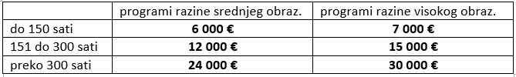
POTPORA ZA USAVRŠAVANJE
FORMALNI programi
(javna isprava, ustanove za obrazovanje – uz suglasnost Min. obrazovanja ili drugih državnih tijela)
- do 1.200 € po osobi do 20 polaznika
- idućih 20 polaznika - 20 % manje po polazniku
- u to uključeni i putni trošak – javni prijevoz, i smještaj za OSI ako izvan prostora poslodavca
b) NEFORMALNI programi - minimalno 10 polaznika!
(uz suglasnost Min. za rad)
Trošak sufinanciranja usluga za izradu programa
do 3 000 € (razina visokog obrazovanja) ili do 2 000 € (razina srednjoškolskog obrazovanja)
Trošak sufinanciranja jednog ili više predavača po grupi za najmanje 10 polaznika
predavač zaposlen kod poslodavca
b) vanjski predavač
Trošak sufinanciranja materijala
– do 100 € po polazniku, sukladno stvarnom trošku (ponuda i račun)

Slide 19
POTPORA ZA USAVRŠAVANJE
Dokumentacija
uz zahtjev
- podatke o programu usavršavanja, uz priloženi kurikulum te suglasnost Min. rada ili drugog nadležnog državnog tijela
- račun s navedenim troškom izrade neformalnog programa usavršavanja (ako je poslodavac koristio tu uslugu za izradu programa)
- podatke o predavaču/ima
- podatke o odabranim zaposlenim osobama kao polaznicima
- u slučaju provedbe neformalnog programa usavršavanja, procjenu troška materijala nužnog za provedbu usavršavanja
- u slučaju provedbe formalnog programa usavršavanja, podatke o troškovima programa usavršavanja s obrazloženjem troška te priloženu ponudu s navedenim troškom programa usavršavanja (u slučaju kad se program ne provodi kod poslodavca koji podnosi zahtjev)
- izjavu poslodavca da nije poslodavac u poteškoćama
- Potvrda Porezne uprave o obvezama po osnovi poreza i doprinosa iz koje mora proizlaziti da podnositelj zahtjeva nema dospjelih, a nepodmirenih obveza po osnovi poreza i doprinosa, odnosno da su eventualno postojeće obveze regulirane sklopljenim Upravnim ugovorom s Poreznom upravom.
po završetku
- izvještaj o provedbi i izvođenju programa usavršavanja
- dokaze o plaćenim troškovima
- javnu ispravu ili potvrdu o stečenim kompetencijama i vještinama.

Slide 20
OSPOSOBLJAVANJE NA RADNOM MJESTU
Polaznik - nezaposlena osoba koja ostaje u evidenciji i uči
kod poslodavca ili
kombinirano u obrazovnoj ustanovi i na radnom mjestu
40 sati tjedno, bez noćnog rada.
Trajanje
do 4 mjeseca
do 6 mjeseci (poslijesrednjoškolska razina ili u formalnom program u obrazovnoj ustanovi ili osobe uključene u Program integracije ranjivih skupina na tržište rada (Posao+)
Visina subvencije
a) polazniku
novčana pomoć 800,75 € mjesečno
putni troškovi 0,27 € po km (maks. 186 €)
troškovi posebnog doprinosa za mirovinsko osiguranje
b) poslodavcu
mentorstvo 225, 265 ili 300 € mjesečno po polazniku (3)
trošak nastave u obraz. ustanovama do 2.400,00 € po polazniku
troškovi zdravstvenih pregleda (ako potrebno)
ili
za specifične poslove više razine složenosti i poslove iz sustava visokih tehnologija za koje ne postoje formalni programi - do 2.400,00 € po polazniku ukupno

Slide 21
OSPOSOBLJAVANJE NA RADNOM MJESTU
Potpora ne može biti odobrena
- ako može pripravništvo
- ako osoba ima deficitarno zvanje (osim OSI i Posao+)
- ako je osoba koristila vaučer
- ako je poslodavac donio odluku o poslovno uvjetovanom otkazu unatrag 6 mjeseci na istom radnom mjestu
Obveze poslodavca
- mentor – završeno srednje obrazovanje i 2 godine iskustva
- online zahtjev s opisanim i opravdanim programom
- mjesečna izvješća o prisutnosti
izdati potvrdu o trajanju osposobljavanja i stečenim kompetencijama
ili uvjerenje o stečenoj kvalifikaciji ili stručnoj osposobljenosti (javna isprava) ako formalni program
u roku 15 dana Izvještaj o provedbi osposobljavanja s financijsko-računovodstvenom dokumentacijom
ne donositi poslovno uvjetovani otkaz drugim radnicima na istom radnom mjestu
za iduće osposobljavanje – 15 ili 30% polaznika zaposleno

Slide 22
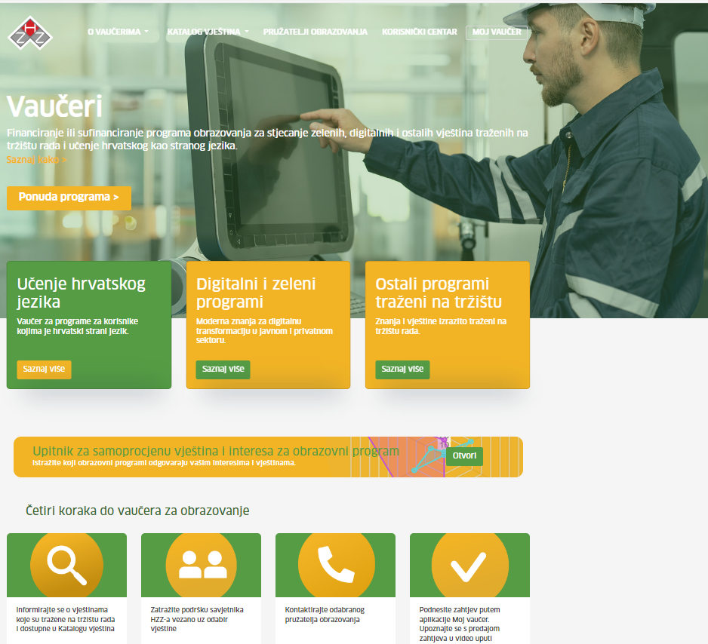
VAUČERI ZA OBRAZOVANJE zahtjev i obveze
1 osoba = 1 vaučer do 2026.
polaznik podnosi zahtjev https://vauceri.hzz.hr/
najkasnije 16 dana prije početka obrazovanja
prilaže ponudu obraz. ustanove, životopis, osobnu iskaznicu, svjedodžbu ili diplomu (i liječničku potvrdu)
aktivirati vaučer u roku 4 mjeseca od odobrenja
(ako propušteno, pričekati 3 mj. za novi zahtjev)
obavijestiti HZZ 10 dana prije o datumu početka i
platiti razliku (polaznik ili poslodavac) ako skuplje 5 dana prije početka.
završiti obrazovanje u 10 (sekundarna razina) odnosno 12 mjeseci (tercijarna razina) odnosno 24 mjeseca (uključeni u Posao+ za cjelovite kvalifikacije), u roku 3 mjeseca položiti završni ispit i dostaviti potvrdu/uvjerenje o uspješno završenom programu.
Svi postupci isključivo online kroz istu stranicu.
Od početka provedbe ukupno je odobreno 34 825 zahtjeva
(20 406 za stjecanje digitalnih, 4 972 zelenih te 9 447 ostalih vještina).
180 obrazovnih ustanova nudi ukupno 1 940, ali 332 različita programa obrazovanja (120 za stjecanje digitalnih, 77 zelenih te 135 općih vještina).
Od 1.4.2022. do 17.2.2025. ukupno je isplaćeno 32 194 348,37 eura.

Slide 23
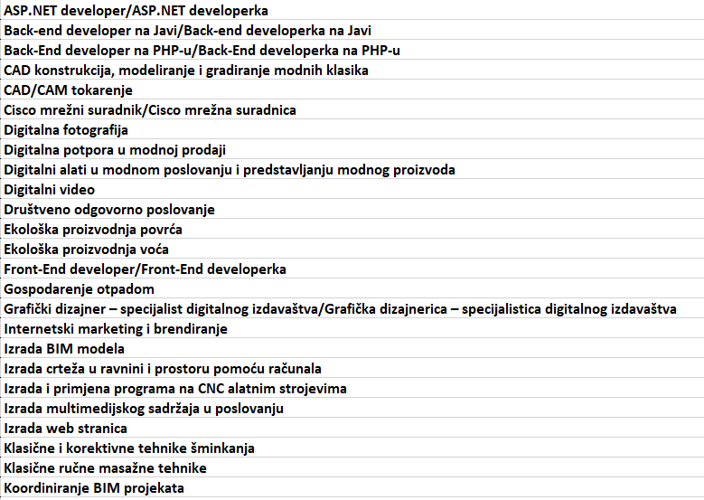
VAUČERI ZA OBRAZOVANJE sufinanciranje programa obrazovanja za stjecanje zelenih, digitalnih i ostalih vještina traženih na tržištu rada i učenje hrvatskog kao stranog jezika

Slide 24
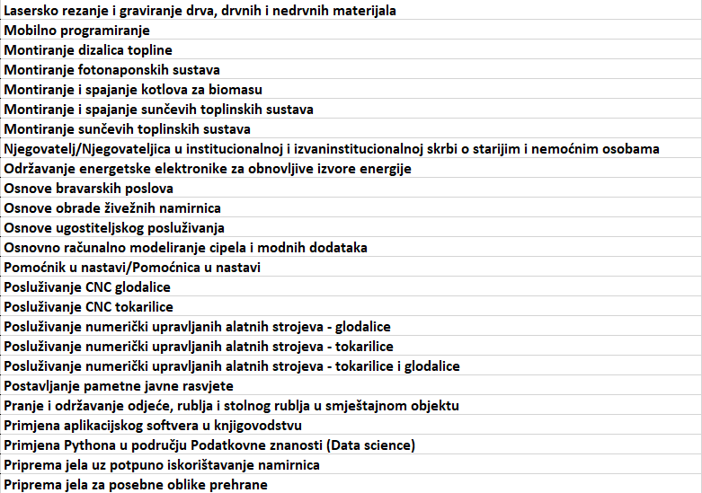
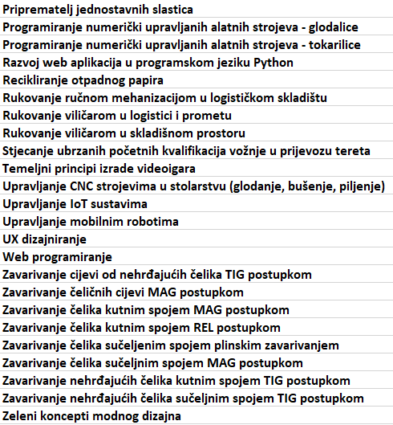

Slide 25
Hvala na pozornosti!

